Slide 1
Titrations-kurve Ergebnisse
Nathalie Sonnleitner, Tim Peko 19.01.2026

Slide 2
Forschungsziele
pH-Wert vs. zugegebenem NaOH-Volumen
01
Titrationskurve
Glycin
Punkte mit größter Pufferwirkung
Histidin
( Lysin Glutaminsäure )
02
pK_{s}-Werte
Nach außen hin neutral
03
IEP = pl

Slide 3
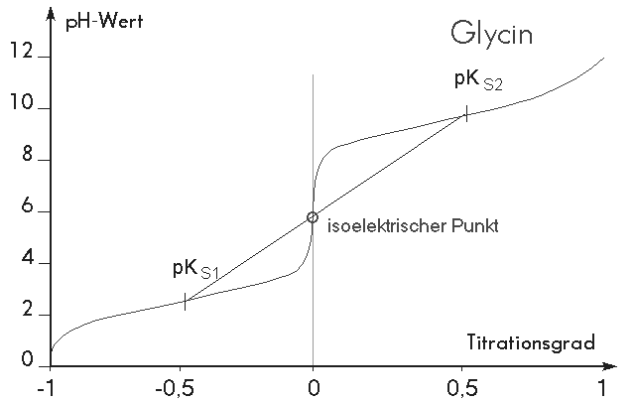

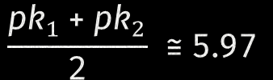

Erwartete Ergebnisse Glycin
pK₁ & pK₂
${pk}_{1}≅$ 2.34
${pk}_{2}≅$ 9.60
Isoelektrischer Punkt
$$\frac{pk_{11}+{{pk}_{2}}_{2}}{2} ≅5.97$$
© Prof. Dr. J. Gasteiger, Dr. A. Schunk, CCC Univ. Erlangen, Thu Oct 12 17:05:26 2000 GMT

Slide 4

Unsere Ergebnisse Glycin

Slide 5




Ableitungen der Kurve Glycin

Slide 6

Erwartete Ergebnisse Histidin
pK₁ & pK₂ & pK₃
Isoelektrischer Punkt
pK₁ = 1.82
pK₂ = 9.17
pK₃ = 6.00 (auch oft pK_{R})
pl = 7.59
Histidin
✓
Pufferfunktion
Kurve mit 3 Stufen
pK_{R}-Wert nahe am neutralen Bereich

Slide 7

Unsere Ergebnisse Histidin

Slide 8

Unsere Ergebnisse Histidin

Slide 9

Unsere Ergebnisse Histidin

Slide 10

Unsere Ergebnisse Berechnungsmethoden IEP
01
pk₁ + pk₂
Methodik
Beste Berechnungs-methode für IEP?
02
Wende-punkt
03
Schnitt-punkt

Slide 11
Danke fias zuahoachn

